Slide 1
Análise de Sistemas
Análise de Requisitos

Slide 2
“Caminhar sobre as águas e desenvolver um software a partir de uma especificação de requisitos é fácil, desde que ambos estejam congelados”
(E. Berard, 1998)

Slide 3
Análise de Requisitos
A etapa de Análise de Requisitos também pode ser conhecida por “levantamento de dados”, “coleta de informações” e “análise de domínio de problema”.
Essa etapa torna-se fundamental para o sucesso de um projeto.
A análise e especificação de requisitos de software envolve atividades que determinarão os objetivos de um software e as restrições associadas a ele.

Slide 4
Requisito
Uma condição ou uma funcionalidade necessária a um usuário para resolver um problema.
Uma condição ou funcionalidade que deve ser atingida ou influenciada por um componente de sistema para satisfazer um contrato, padrão, especificação, ou outro documento formalmente definido.

Slide 5
Níveis de Requisitos
Requisitos do usuário
Declarações em linguagem natural e também em diagramas, sobre as funções que o sistema deve fornecer e as restrições sob os quais deve operar.
Requisitos de sistema
Um documento estruturado com descrições detalhadas dos serviços de sistemas. Escrito como um contrato entre o cliente e contratante .

Slide 6
Requisitos do usuário
Se destinam às pessoas envolvidas no uso e na aquisição do sistema.
Diretrizes:
Utilize um formato padrão;
Faça uma distinção entre requisitos obrigatórios e os que são desejáveis;
Utilize destaque no texto para ressaltar partes importantes;
Evite uso de jargões.

Slide 7
Requisitos do sistema
Se destinam a comunicar, de modo preciso as funções que o sistema tem de fornecer.
Diretrizes:
Definir o que o sistema deve fazer, e não como ele deve ser implementado.
São organizados e acordo com os diferentes subsistemas que constituem o sistema.

Slide 8
Tipos de Requisitos
Requisitos Funcionais
Declarações de funções que o sistema deve fornecer, como o sistema deve reagir a entradas específicas e como deve se comportar em determinadas situações.
Exemplo: o sistema deve prever um relatório de notas do aluno.

Slide 9
Tipos de requisitos
Requisitos Não funcionais
Expressam qualidade e restrições sobre os serviços ou as funções oferecidas pelo sistema.
Surgem conforme a necessidade dos usuários, em razão de restrições de orçamento etc.
Podem estar relacionados propriedades de confiabilidade, tempo de resposta e espaço em disco.
A falha de não cumprir com um requisito não funcional de sistema pode tornar todo o sistema inútil. (ex. requisito confiabilidade num sistema de aviação).
Ex. restrições de tempo, restrições sobre o processo de desenvolvimento, padrões, etc.

Slide 10
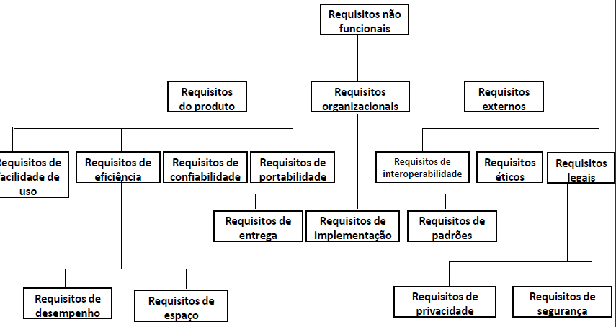
Tipos de requisitos não-funcionais

Slide 11
Extração e análise de requisitos
Acontece a descoberta, revelação e entendimento dos requisitos, através de interação com o(s) usuário(s); e desenvolvedores envolvendo:
Classificação e organização dos requisitos;
Determinação de suas prioridades;
Resolução de inconsistência;
Conflitos e a descoberta de omissões.
Especificação dos requisitos: armazenamento dos requisitos em uma ou mais formas, incluindo linguagem formal ou semiformal, representações simbólicas ou gráficas.

Slide 12
Como efetuar o levantamento de requisitos?
Perguntar: identificar a pessoa apropriada.
Observar e inferir: observar o comportamento dos usuários e inferir suas necessidades.
Discutir e formular: discutir com os usuários suas necessidades e, juntamente com eles, formular um entend
Negociar: a partir de um conjunto-padrão de requisitos, negociar com os usuários quais dessas características serão incluídas, excluídas ou modificadas.
identificar problemas: investigar os problemas para identificar os requisitos que podem melhorar o produto.
supor: quando não existe usuário, ou para a criação de um produto inexistente é preciso usar intuição.

Slide 13
Técnicas
Técnicas informais – baseada em comunicação estruturada e interação com o usuário.
Entrevistas
Questionário
Técnica dos 5 W´s
Brainstorming
Observação

Slide 14
Entrevista
Planejamento da entrevista
•Ler material disponível
•Estabelecer objetivo da entrevista
•Decidir quem será entrevistado
•Prepara os entrevistados
•Avisar a data e duração
•Comunicar o assunto
•Preparar lista de questões
•Direcionadas para o objetivo da entrevista
•Informações obtidas – novas questões
Abertas (dirigidas)
“Explique como o relatório é produzido”.
Vantagem – descobre-se detalhe do vocabulário.
Desvantagem – perde-se a objetividade

Slide 15
Questionário
Forma rápida de se obter dados de uma grande amostra de dados.
As questões devem ser claras
A aplicação e compilação dos resultados devem ser planejadas antecipadamente.
É apropriado quando:
As pessoas envolvidas estão dispersas.
O número de pessoas envolvidas é muito grande.
Deseja-se explorar várias opiniões.
Deseja-se conhecer melhor o sistema para organizar melhor as entrevistas.

Slide 16
5 W’s
Identifique os principais pontos através das questões:
•o que (What?)
•quando (When?)
•onde (Where?)
•por que (Why?)
•quem (Who?)
e ainda pode acrescentar a pergunta como (How?).

Slide 17
5 W’s
Escreva todas as respostas obtidas.
Examine as respostas de cada questão e restabeleça novas situações para possibilitar novos pontos a serem questionados.
Selecione as resposta obtidas e desenvolva os registros.

Slide 18
Brainstorming
Técnica baseada em geração de idéia.
Suspensão de julgamento.
A atitude essencial básica é não julgar o que se cria no brainstorming.
O princípio da roda livre
Deve-se enfatizar a necessidade de absoluta espontaneidade nos trabalhos de grupo devendo estar em um ambiente à vontade e não avaliativo.
Quantidade é qualidade
Tanto maior o número de idéias tanto melhor sua qualidade, aumentando, daí, a probabilidade de se encontrar uma diferente e criativa.
Utilização da “carona”
Concentrar em melhorar as idéias alheias, transformando-as e enriquecendo-as (2/3 das melhores idéias provêm de carona).

Slide 19
Brainstorming
Geração de ideias - quatro regras:
É terminantemente proibido criticar as ideias.
Ideias não convencionais ou estranhas são encorajadas.
O número de ideias geradas deve ser bem grande; e
Os participantes devem ser encorajados a combinar ou enriquecer as ideias de outros (ideias visíveis)

Slide 20
Observação
Apresenta e discute os aspectos envolvidos na observação pessoal, destacando o que observar e os cuidados com as interpretações decorrentes.
Observações Previstas
São aquelas observações que constam do plano de trabalho do analista e programadas para terem sua realização conforme previsto.
Observações Imprevistas
São aquelas que durante o processo de trabalho o analista desenvolve de maneira aleatória.

Slide 21
Análise de Sistemas
Metodologias de Desenvolvimento de Software
RUP, XP e SCRUM
Análise de Requisitos
Profa. Vanessa Ferraz
Profa. Aline Mendonça

